Slide 1
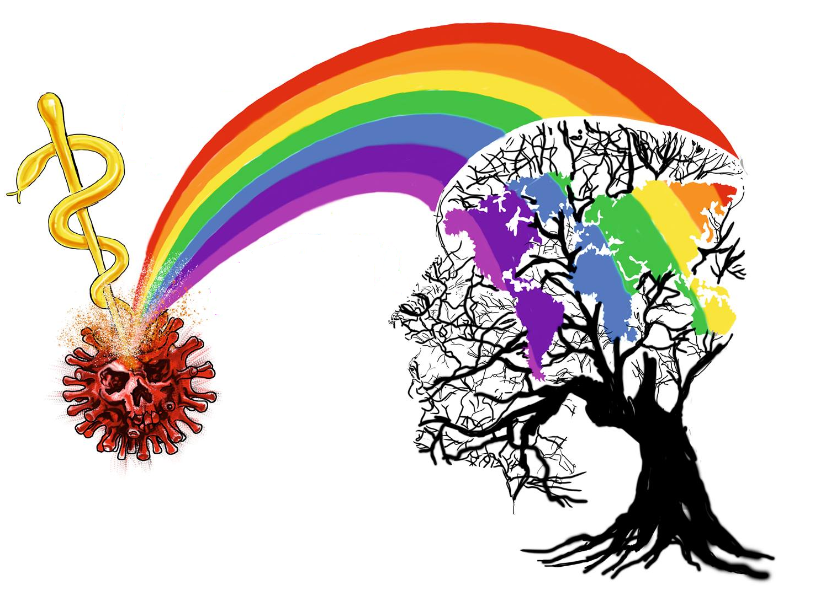
Invenții și inovații în educație în perioada pandemiei
Director,
Prof. Adriana Rădoi

Slide 2


Site-ului web covidinnovations.com a fost lansat în aprilie 2020 pentru a inspira companiile să inoveze și să-i ajute pe ceilalți în timpul crizei COVID, în scopul continuării activității în toate domeniile.
Site-ul cuprinde inovații în toate domeniile de activitate, de la modă și îmbrăcăminte, la alimente, transporturi, călătorii, electronică și robotică. În domeniul educației sunt prezentate nu mai puțin de 54 de invenții.

Slide 3
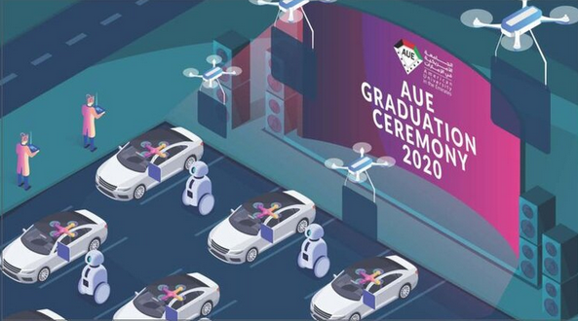
Universitatea Americană din Dubai a utilizat un sistem de drone pentru a preda diplome la ceremonia de absolvire
A fost folosit conceptul de drive-in cinema pentru a-i întâmpina pe toți studenții în parcarea campusului și pentru a organiza sloturi prealocate, la doi metri unul de celălalt. Studenții au putut accesa un canal de radio FM pentru a urmări ceremonia și, odată ce numele unui absolvent este strigat, o dronă va purta certificatul și îl va livra în mașina studentului.

Slide 4
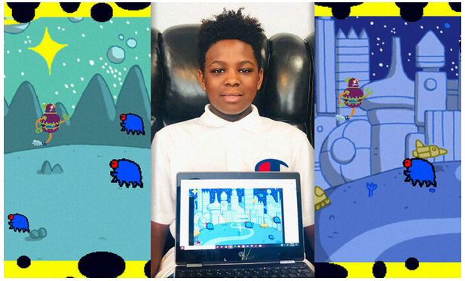
Joc video care combate stresul experimentat de copii datorită COVID
Încă din luna martie, majoritatea oamenilor din toată lumea simțeau impactul COVID-19. Israel Smith, elev în clasa a șasea la o școală din Georgia, a fost cu siguranță afectat, însă a canalizat aceste sentimente de incertitudine și anxietate în scopul proiectării unui joc video. Smith a construit jocul pentru a combate COVID-19 și stresul pe care copiii l-ar putea experimenta întrucât nu puteau interacționa datorită faptului că școlile erau închise și trebuiau să se distanțeze social de prietenii lor. Smith a reproiectat jocul de telefon mobil din vechea școală Space Impact, făcând posibilă distrugerea virușilor care se deplasează pe ecran.

Slide 5
Robotul MIT care utilizează lumina Uv pentru a ucide COVID, ar putea fi folosit pentru a dezinfecta depozite, școli sau birouri
În cadrul testelor, robotul a acoperit o suprafață de 4.000 de metri pătrați din depozit în decurs de 30 de minute, oferind suficientă lumină pentru a neutraliza aproximativ 90% din particulele COVID. Cercetătorii cred că sistemul ar putea fi utilizat într-o serie de locații diferite. Dar mai întâi, trebuie să-i sporească autonomia.
Sistemul folosește o lungime de undă scurtă a luminii ultraviolete, cunoscută sub numele de UV-C. Studiile arată că UV-C poate distruge alte coronavirusuri, cum ar fi SARS, și este deja utilizat pe scară largă pentru eradicarea COVID-19 în China. Cu toate acestea, poate deteriora și pielea și celulele oculare, astfel încât oamenii trebuie să aștepte afară în timp ce luminile își pompează fasciculele albastre fantomatice.

Slide 6
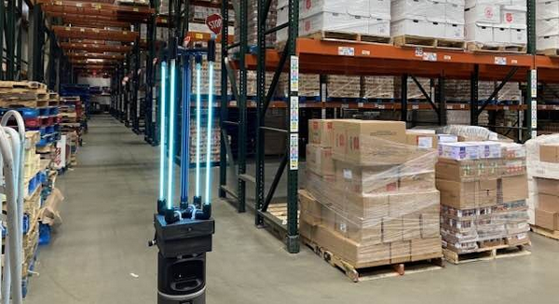
https://youtu.be/Kl_XZ0iUL04

Slide 7
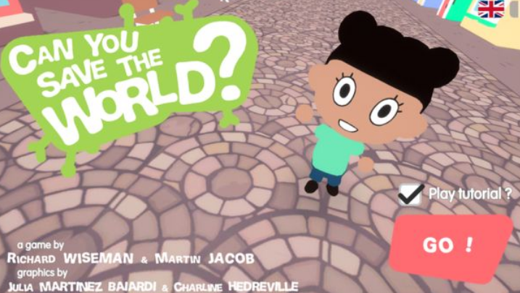
Joc online educativ
Un profesor de psihologie din Marea Britanie a inventat un joc online care îi ajută pe copii să înțeleagă importanța distanțării sociale în vremuri de COVID. De asemenea, își propune să arate conștientizarea modului în care comportamentul social pozitiv predat în jocurile online poate avea impact asupra acțiunilor oamenilor în viața reală.
Jucătorii ar trebui să salveze vieți ținându-se departe de alții, cum ar fi pietonii și bicicliștii, pe străzile aglomerate. De asemenea, pot alege alimente sănătoase pentru a câștiga mai multe vieți.

Slide 8
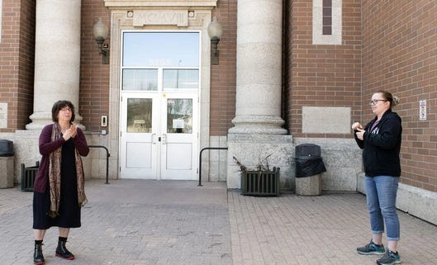
Proiectul video muzical American Sign Language (ASL) îi ajută pe elevii surzi să învețe online în timpul COVID
Odată cu învățarea online, tranziția la activitățile virtuale a fost mai dificilă pentru elevii surzi sau cu deficiențe de auz.
Profesorii au decis să lanseze un proiect de creare a unui videoclip muzical ASL (American Sign Language), combinând interpretarea lirică cu desenul și mimica.

Slide 9
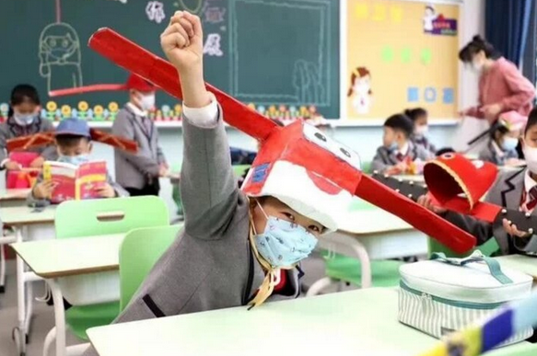
Școala chineză implementează măsuri de distanță socială cu pălării mari, colorate
Copiii poartă pălării mari, colorate, de bricolaj, pentru a ajuta la consolidarea distanțării sociale. Aceste pălării sunt fabricate din materiale de artizanat ușor de găsit, cum ar fi hârtie de construcție și spumă și decorate cu vopsea colorată, pene, autocolante și chiar baloane.

Slide 10
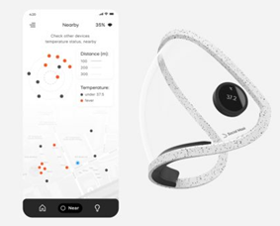
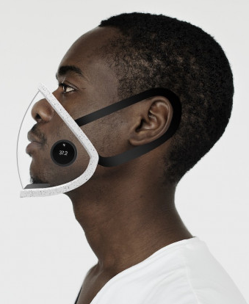
Social Mask, masca inteligentă
O mască de protecție inteligentă, echipată cu senzori de temperatură și sistem de filtrare a aerului, al cărei concept a fost realizat de un român, Ciprian Burzo, a fost premiată la un concurs de re-imaginare a măștilor de protecție organizat de MIT Media Lab.
Masca se conectează la o aplicație din telefonul mobil pentru a verifica proximitatea purtătorului față de alți utilizatori și să determine posibilitatea unei infecții virale.

Slide 11

VĂ MULȚUMESC PENTRU ATENȚIE!

